Slide 1
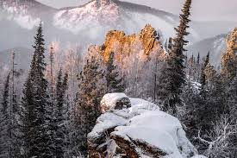
Кирильчика Алексея
КРАСНОЯРСКИЙ КРАЙ

Slide 2
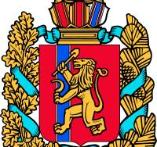
Описание и обоснование символики Лев символизирует власть, отвагу, храбрость и великодушие, лопата и серп — символы плодородия и богатства недр, лазоревый столб символизирует реку Енисей, а кедровая ветвь — символ Сибири.

Slide 3
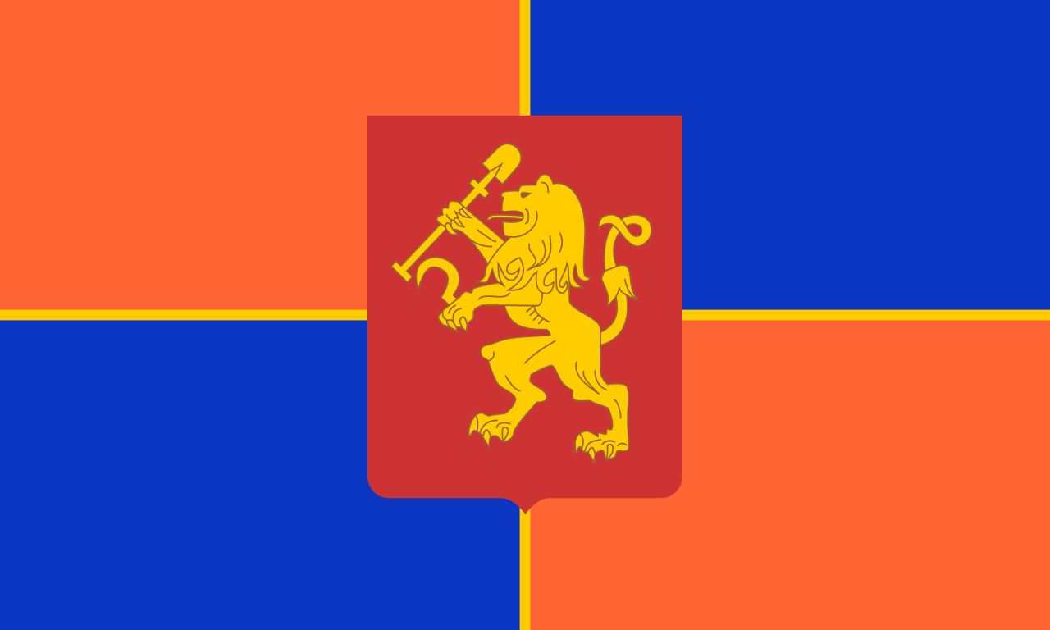
ФЛАГ
Лев символизирует силу, храбрость, гордость, великодушие, милосердие, отвагу, власть. Заступ олицетворяет подземные богатства Красноярья, а серп - наземные.

Slide 4
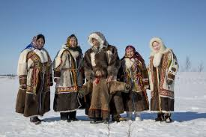
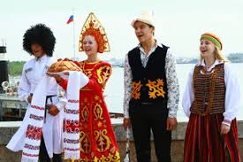
НАЦИОНАЛЬНОСТИ КРОСНОЯРСКОГОКРАЯ
На территории края проживают представители более 150 национальностей: русские и украинцы, татары и чуваши, немцы, поляки, белорусы, армяне, киргизы, азербайджанцы, узбеки, грузины, молдаване, эстонцы, латыши и другие.

Slide 5
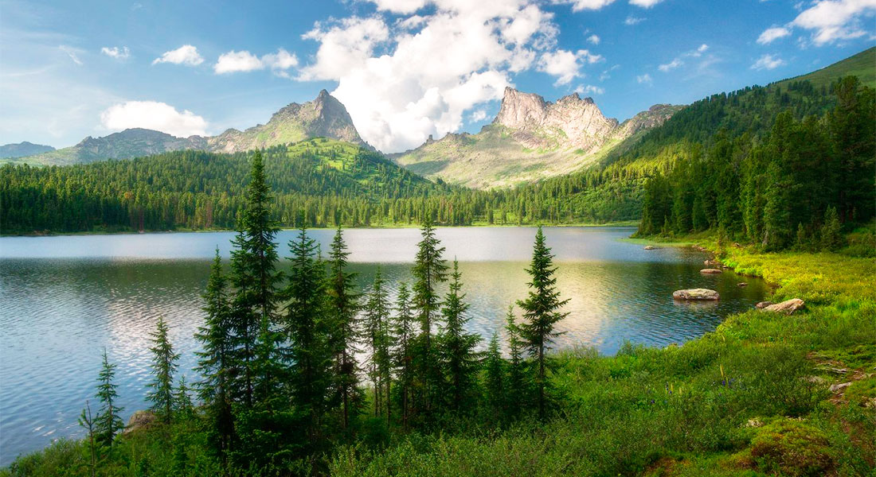
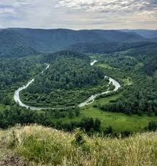
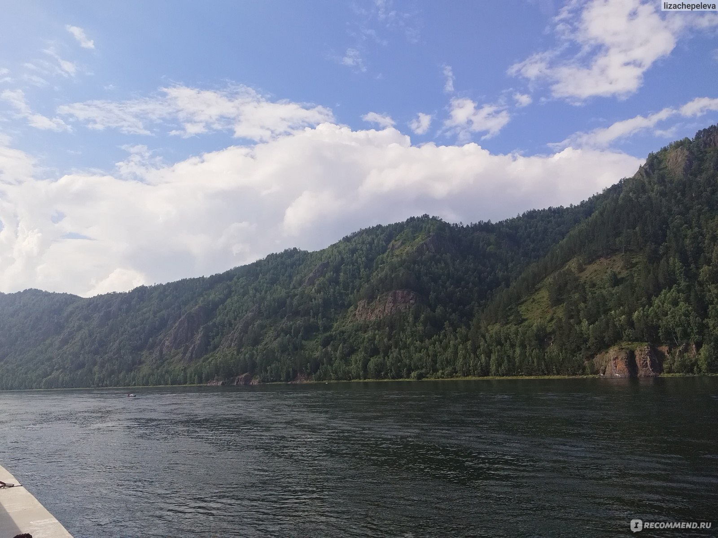
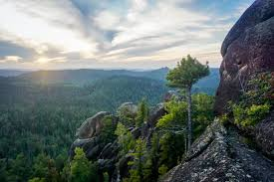
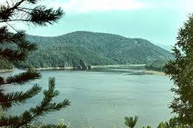
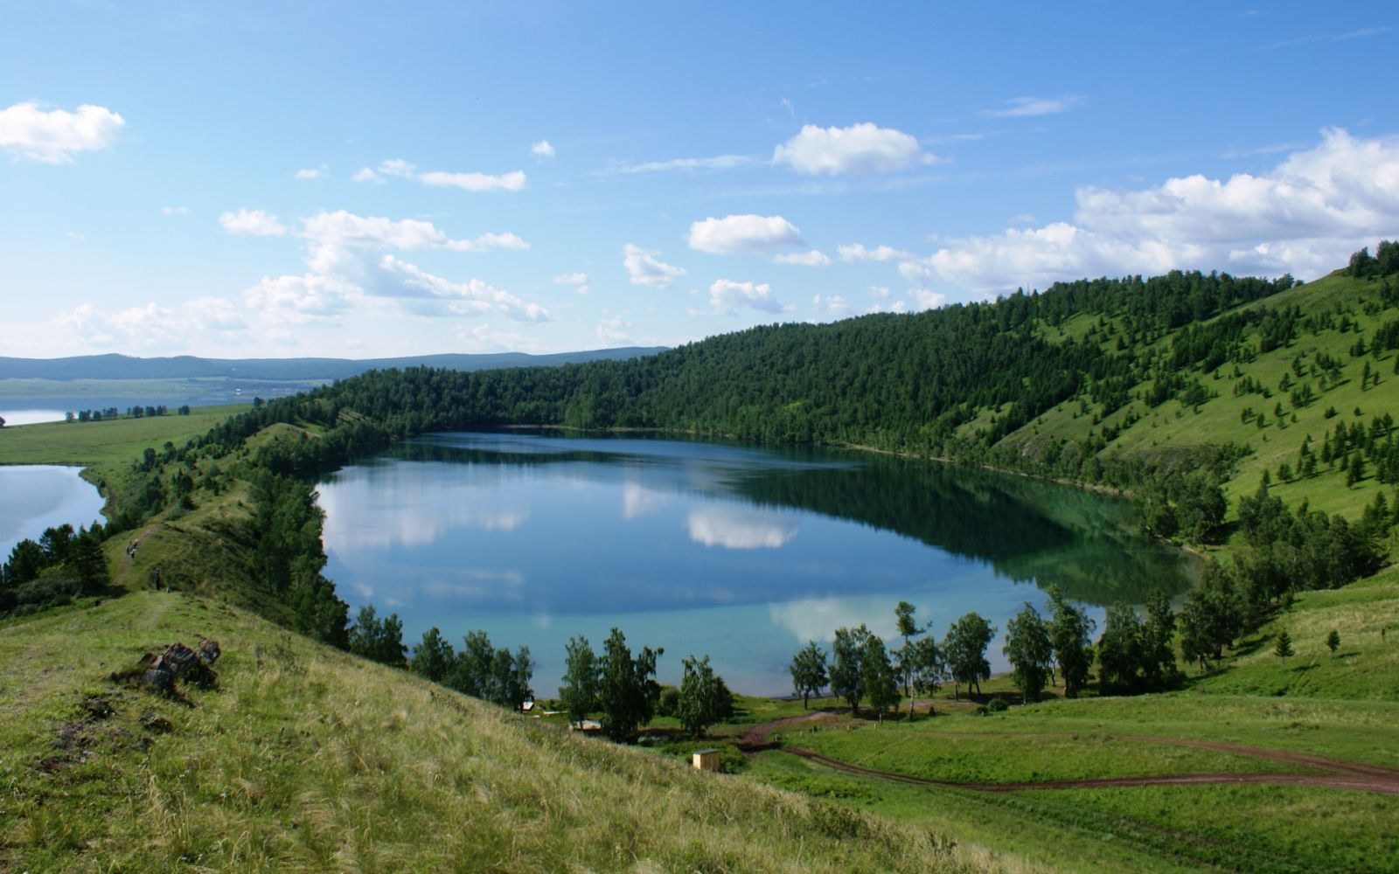
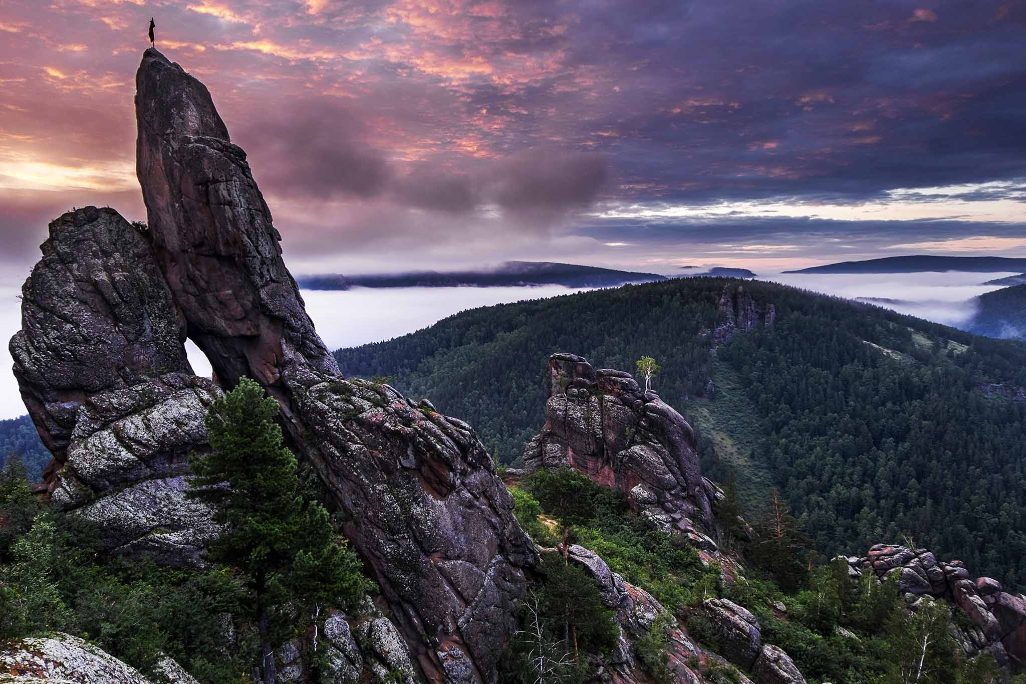
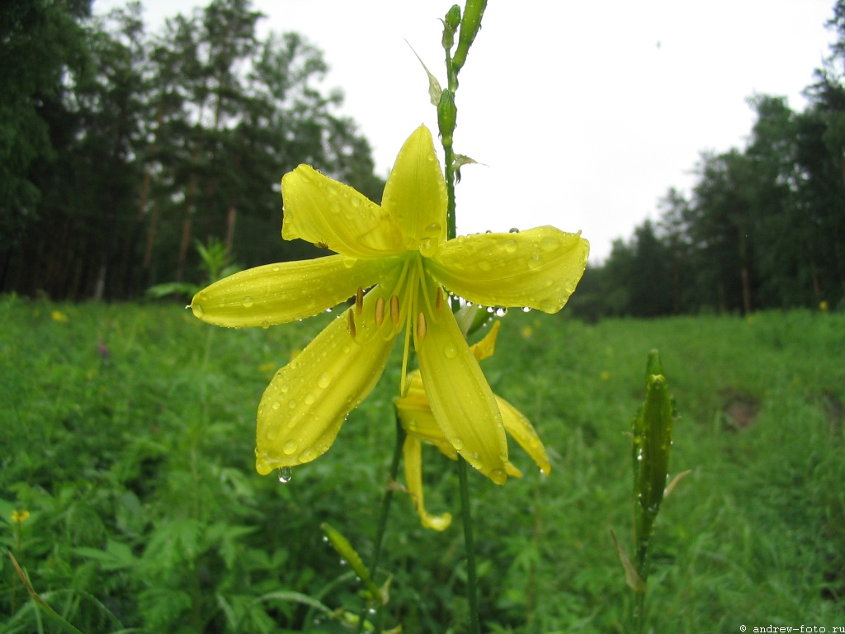
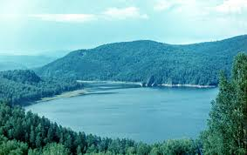
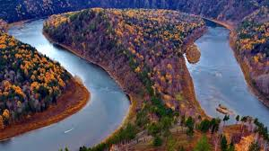
Красноярский край славится своими горами лесами и природой. В Красноярском краю очень много животных, из красной книги.

Slide 6
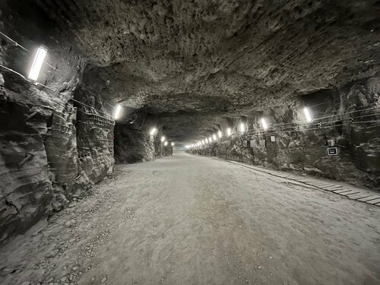
В Красноярском крае более 2 849 169 людей. в красноярском крае добывают нефть, газ, железные руды, уголь, цветные и редкие металлы, нерудные минералы.

Slide 7
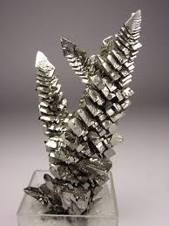
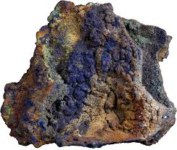
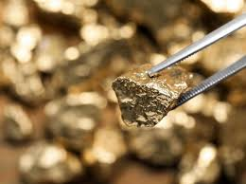
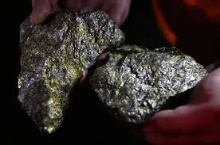
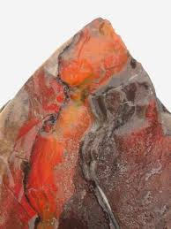
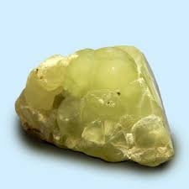
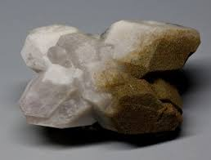
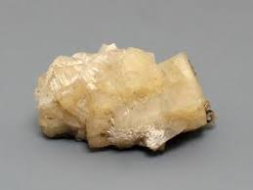
В Красноярском крае сосредоточено около 40 % кондиционных угольных ресурсов России и почти 25 % разведанных запасов. Общие запасы угля в регионе составляют более 4 трлн тонн. Они сосредоточены в угольных бассейнах.

Slide 8
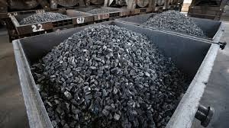
Эти бассейны называются- кубасс в одном таком бассейне может находится более 100 тонн угля разных руд и минералов.

Slide 9
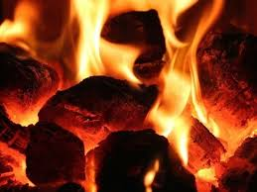
КОНЕЦ

